Slide 1

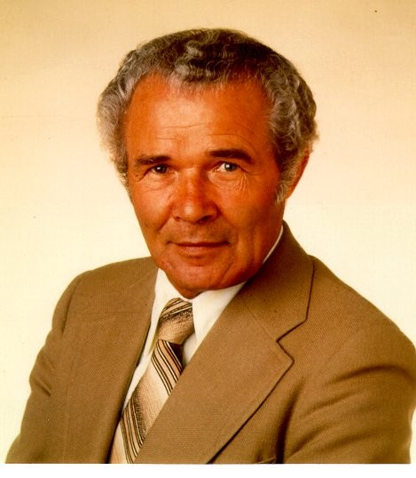
ВІТАЄМО учасників І етапу XХVІ Міжнародного конкурсу з української мови імені Петра Яцика
Державний університет
інформаційно-комунікаційних технологій
Київ - 20245

Slide 2

Основні дати життя та діяльності українсько-канадського мецената Петра Яцика
1950р. – співзасновник української книгарні “Арка”.
1957р. – став спів-власником фірми, що займалася нерухомістю.
У листопаді 1999 року було започатковано Міжнародний конкурс з української мови імені Петра Яцика. Одним з організаторів конкурсу стала заснована ним «Ліга українських меценатів».
За останні роки кількість учасників конкурсу сягала 5 млн людей з-понад 20 країн світу.
8 листопада 2001р. – помер, похований у Торонто (Канада).
7 липня 1921р. – народився в родині селян на Галичині.
1934 р. – помер батько.
1939р. – успішно закінчив шестимісячні курси залізничників.
1944 р. – емігрував до Німеччини.
1948 р. – у пошуках кращого життя приїхав до Канади.

Slide 3
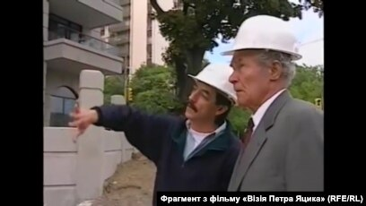
Меценатська діяльність
Справжній успіх приніс будівельний бізнес, у який Петро Яцик уклав зароблені гроші і своє вміння пропонувати людям саме те, що їм потрібно. Його приватна будівельна фірма Prombank Investment Limited за короткий час стала одним із флагманів на будівельному ринку не лише Торонто, але й усієї провінції Онтаріо, адже пропонувала практичні та доступні рішення.
Яцику замовляли будівицтво цілих вулиць і кварталів.
Загалом, із канадських будов Prombank Investment Limited, якби їх зібрати в одному місці, склалося б ціле містечко.

Slide 4
Перші прибутки Петро Яцик почав вкладати в українську справу. Спочатку в центрі Торонто з’явилася «Арка» – українська крамниця книг і товарів, яка стала популярним місцем зустрічей емігрантів з України.
Далі він почав вкладати гроші в розвиток українських студій на Заході. Так, він став одним із спонсорів Інституту українських студій Гарвардського університету (США), Енциклопедії українознавства, Центру досліджень історії України ім. Яцика при Альбертському університеті (Канада), Освітньої фундації ім. Петра Яцика (її фонд налічує 4 млн доларів), Українського лекторію в Школі славістики та східноєвропейських студій при Лондонському університеті, документаційного центру в бібліотеці ім. Джона П. Робертса при Торонтському університеті.
Коштом мецената видано чимало монографій з історії України (зокрема переклад «Історії України-Руси» Михайла Грушевського англійською мовою), економіки, політології, медицини, етнографії.
Сума його пожертв на українські інституції в західному світі перевищила 16 млн доларів. Попри багатство, сам Петро Яцик жив надзвичайно скромно.

Slide 5
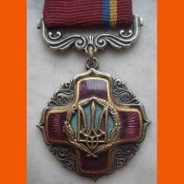
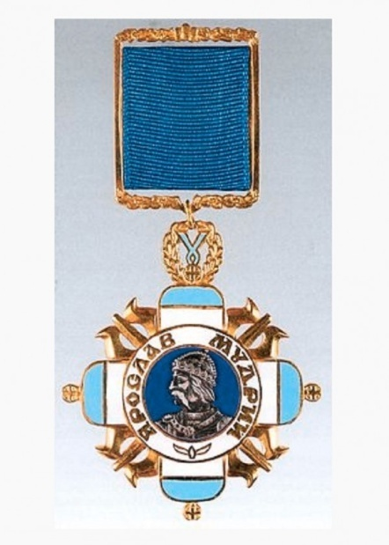
Нагороди за меценатську діяльність:
«Почесна відзнака Президента України» (1996).
Орден Князя Ярослава Мудрого V ступеня (2001).
Лауреат Міжнародної премії програми «Людина року» (2002).
Людина живе доти, доки про неї пам'ятають. А пам'ятають здебільшого не стільки те, що вона сказала, як те, що вона зробила.
Канадійський бізнесмен і меценат з українською душею Петро Яцик залишається в пам'яті тих, хто його знав, і тих, хто тільки чув про нього, своїми справами, своїми проєктами.

Slide 6

“Я дійшов переконання, що треба опанувати одну справу, одну ділянку життя – і знати її досконало. Тоді станеш, справді, кимось помітним у ній”
(П. Яцик).

